Slide 1
JAPONSKA
september

Slide 2
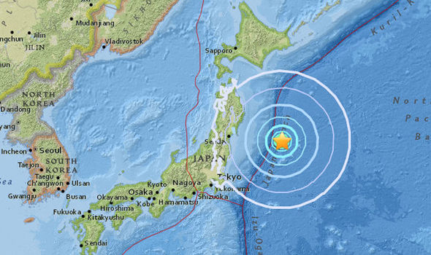
1. September – Dan zaščite pred nesrečami
Vaje usposabljanja za ravnanje v primeru naravnih nesreč
Sistem za zgodnje opozarjanje pred potresi
Protipotresna gradnja:
Pagode: https://www.youtube.com/watch?v=0tFWn_e71qc
Zaščita pred poplavami

Slide 3
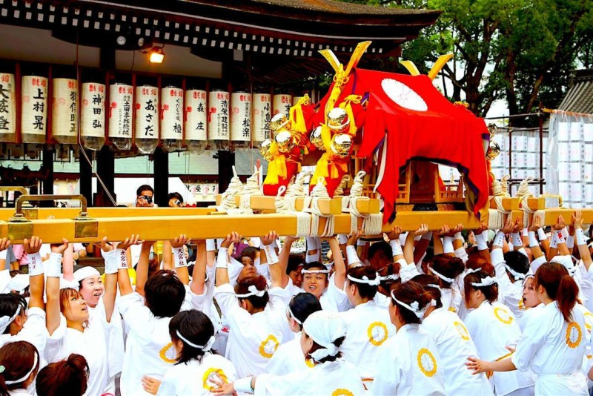
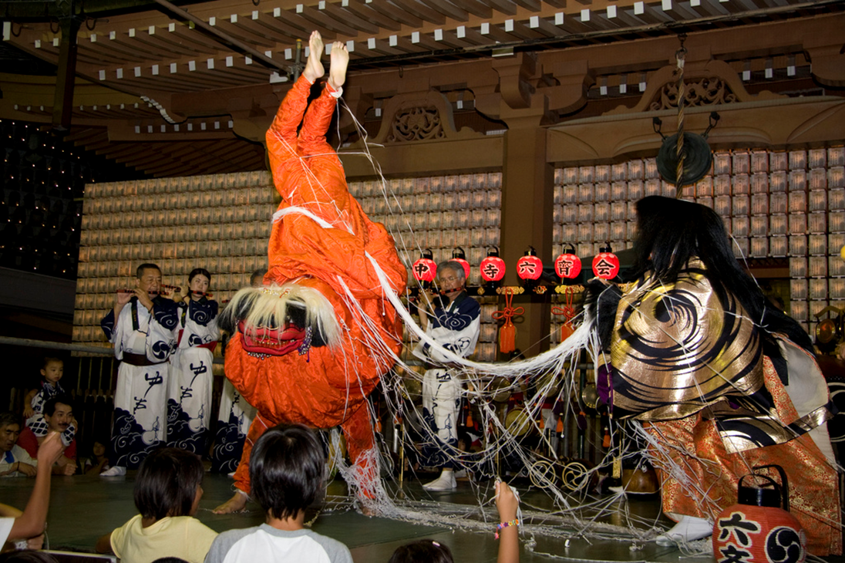
Hassaku
Prošnje bogovom za ugodno vreme, obilno žetev in varen dom
Prenos svetišča mikoshi čez reko Katsura
Rokusai nenbutsu: https://www.youtube.com/watch?v=umA2SWiGrvw

Slide 4
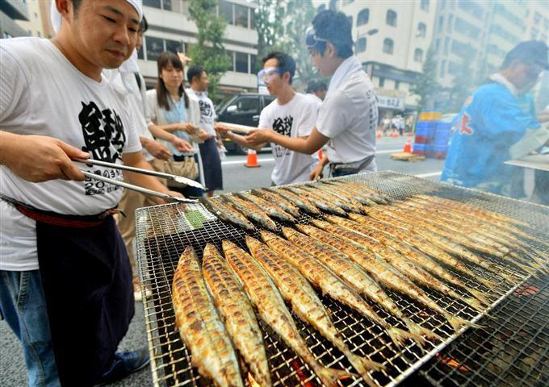
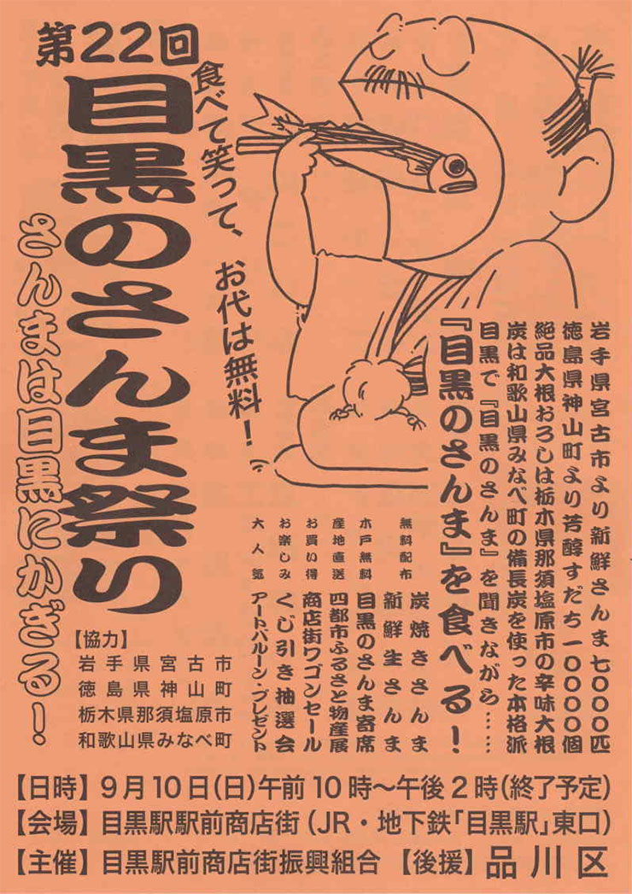
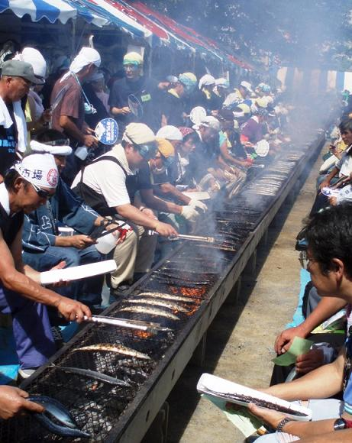
Meguro sanma – ribji festival
Zgodba: Meguro no sanma

Slide 5
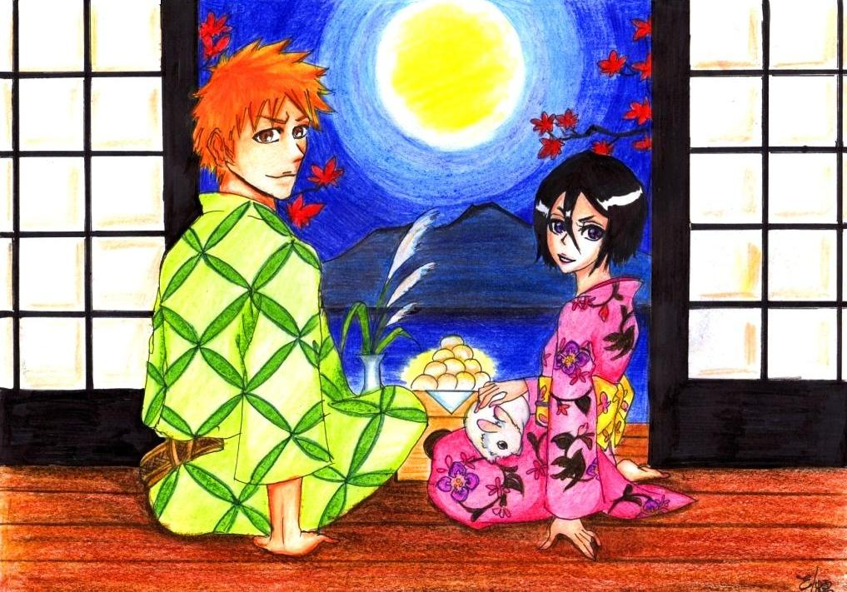
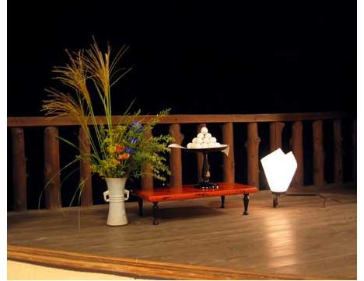
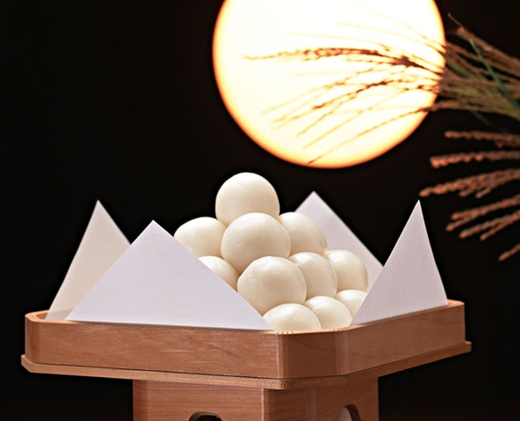
Tsukimi
Gledanje lune

Slide 6
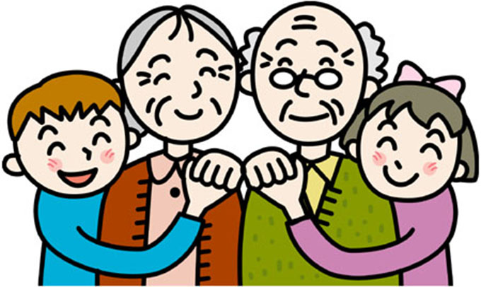
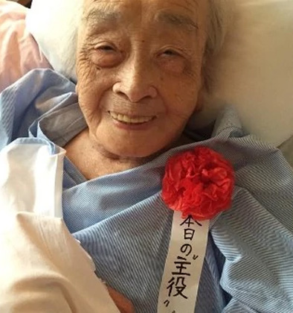
Keirō no hi – Dan spoštovanja starejših
Nabi Tajima

